Slide 1
Multiple Linear Regression
Mukhamad Hafidz

Slide 2
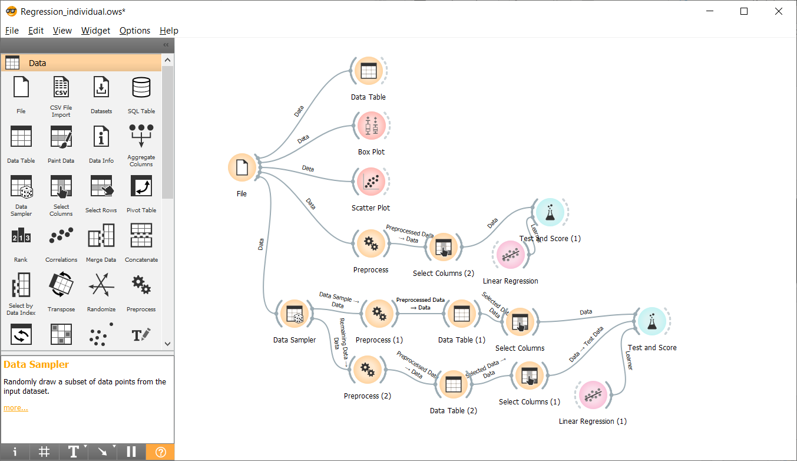
Flow Orange

Slide 3
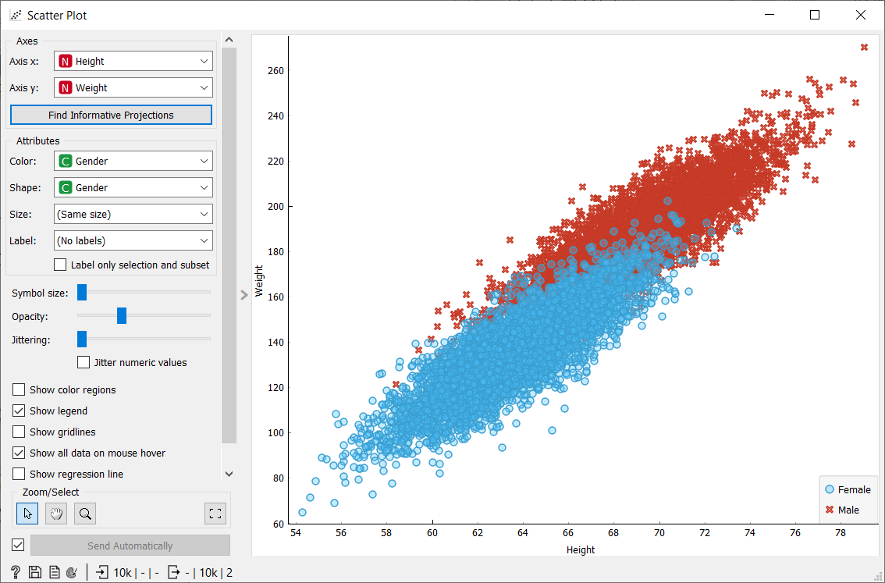
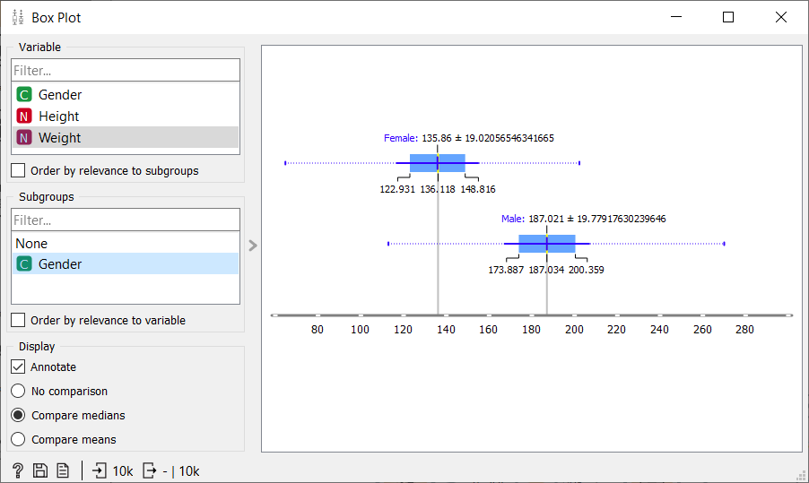
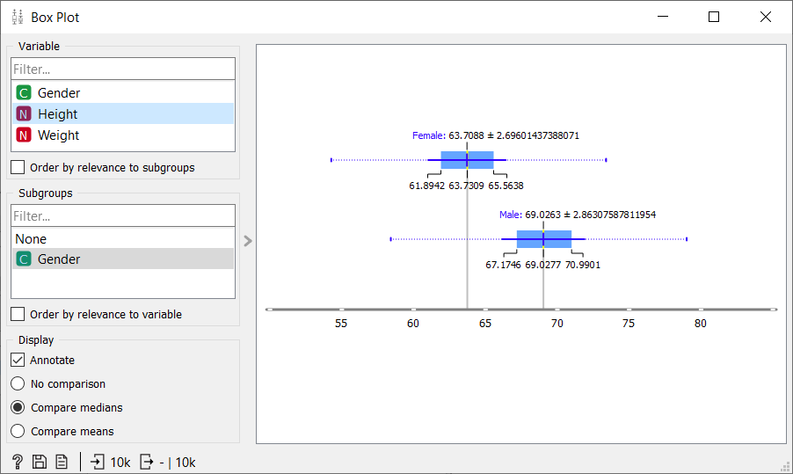
EDA

Slide 4
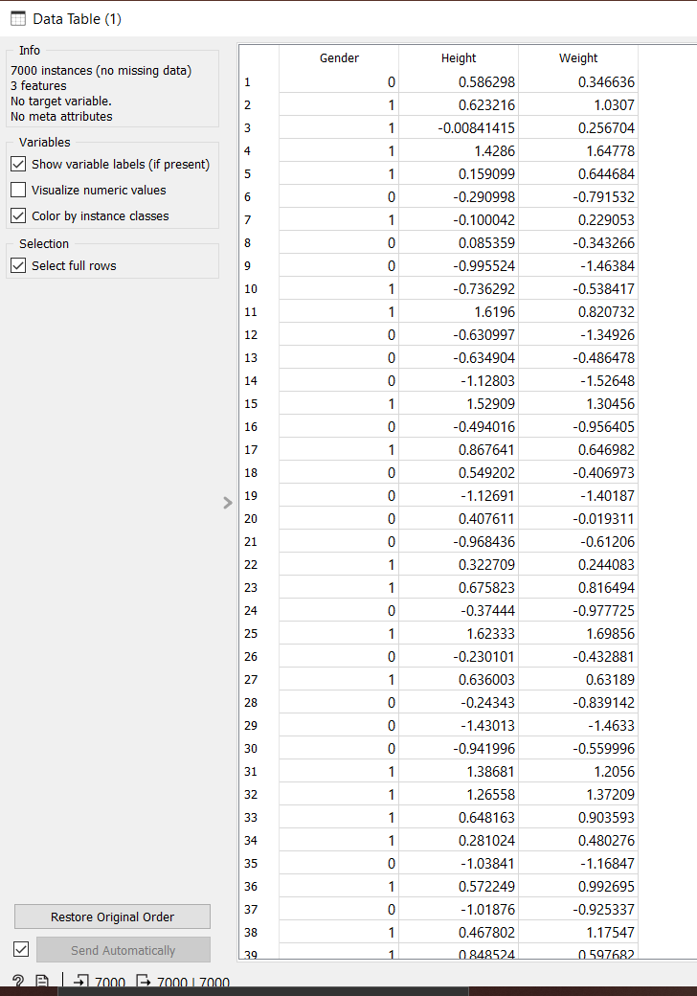
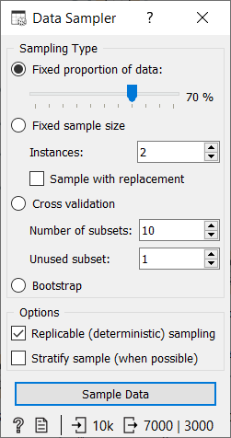
Data Sampler
70 : 30
Training : Testing

Slide 5
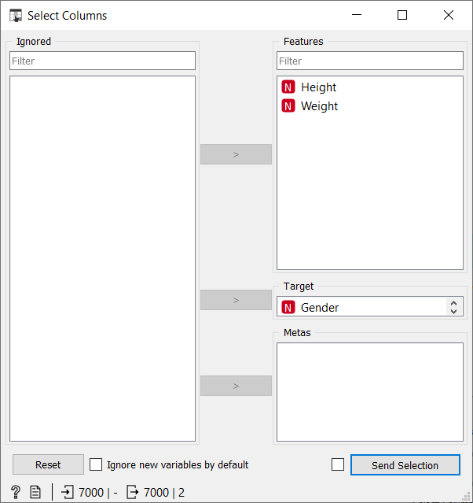
Select Column
Setelah Gender diubah menjadi numerik

Slide 6
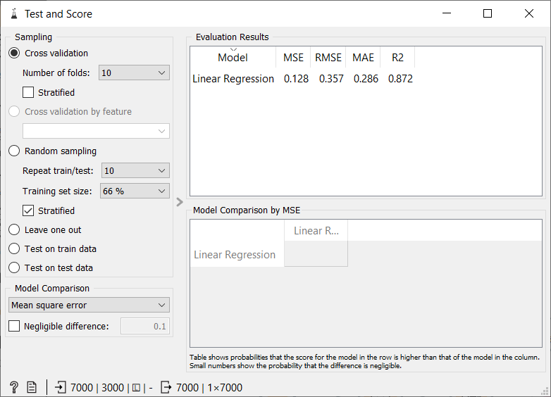
Hasil R²

